Slide 1
Sommaire
Perceptron et neurone artificiel.
Généralités sur les réseaux de neurones.
Descente de gradient et rétropropagation.
Compléments sur la structure des réseaux.
Réseaux de neurones convolutifs.

Slide 2
2. Généralités sur les réseaux de neurones.

Slide 3
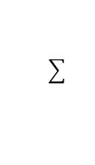
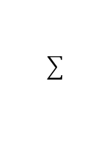


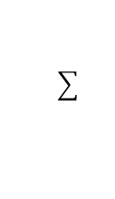
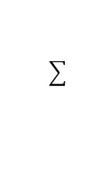



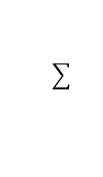


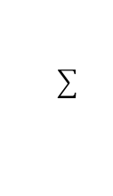


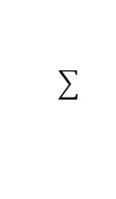
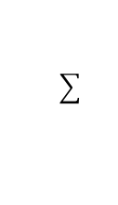
2. Généralités sur les réseaux de neurones.
$$1$$
Structure générale d’un réseau de neurones
$$1$$
$$1$$
$$?_{1}$$
$$x_{1}$$
$$?_{2}$$
$$x_{2}$$
$$?_{m}$$
$$x_{p}$$
Couche d’entrée
Couches cachées
Couche de sortie
Notes:
A partir de deux couches cachées on utilise le terme de réseau profond.
Chaque arc du réseau est bien sûr muni d’un poids.

Slide 4
2. Généralités sur les réseaux de neurones.
Terminologie
Le réseau précédent est dit complètement connecté, car chaque neurone d’une couche (exceptée celle d’entrée) est relié à tous les neurones de la couche précédente.
Il s’agit d’un réseau à propagation avant, l’information allant de la couche d’entrée vers la couche de sortie sans cycles ni boucles.
Un réseau qui possèderait des cycles et/ou boucles serait dit récurrent.
Notes:
En anglais on dit « fully connected » voire « densely connected » pour « complètement connecté ».

Slide 5
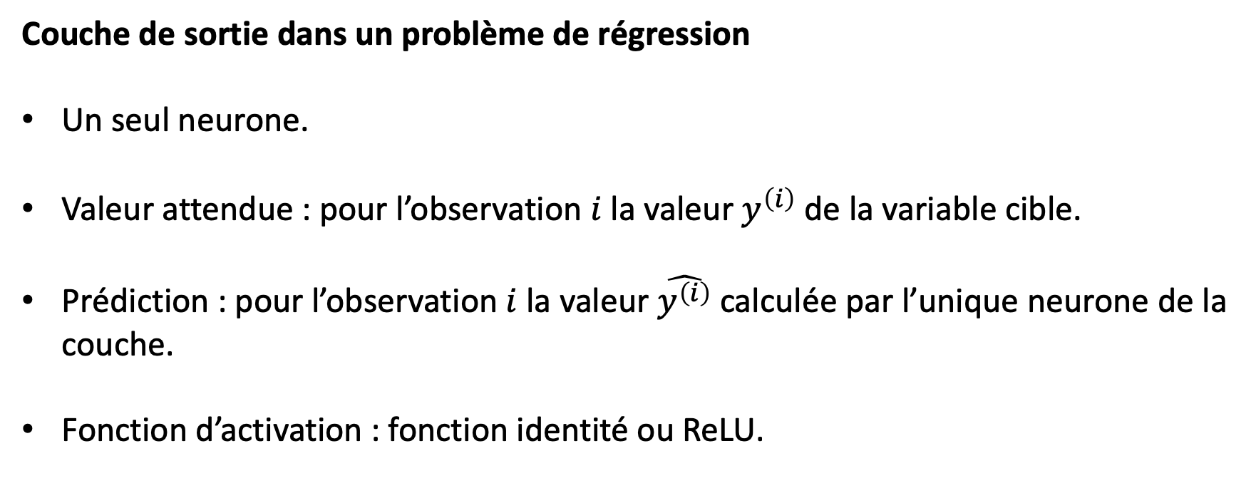
2. Généralités sur les réseaux de neurones.
Couche de sortie dans un problème de régression
Un seul neurone.
Valeur attendue : pour l’observation $i$ la valeur $y^{\left(i\right)}$ de la variable cible.
Prédiction : pour l’observation $i$ la valeur $\hat{y^{\left(i\right)}}$ calculée par l’unique neurone de la couche.
Fonction d’activation : fonction identité ou ReLU.

Slide 6
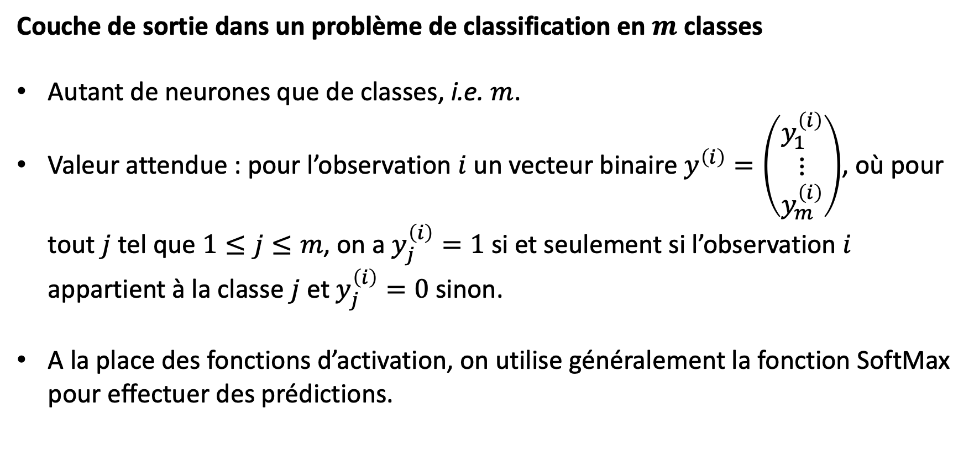
2. Généralités sur les réseaux de neurones.
Couche de sortie dans un problème de classification en $m$ classes
Autant de neurones que de classes, i.e. $m$.
Valeur attendue : pour l’observation $i$ un vecteur binaire $y^{\left(i\right)}=\left(\begin{matrix}y_{1}^{\left(i\right)} \\ ⋮ \\ y_{m}^{\left(i\right)}\end{matrix}\right)$, où pour tout $j$ tel que $1≤j≤m$, on a $y_{j}^{\left(i\right)}=1$ si et seulement si l’observation $i$ appartient à la classe $j$ et $y_{j}^{\left(i\right)}=0$ sinon.
A la place des fonctions d’activation, on utilise généralement la fonction SoftMax pour effectuer des prédictions.
Notes:
A la place ou parfois à la suite.

Slide 7
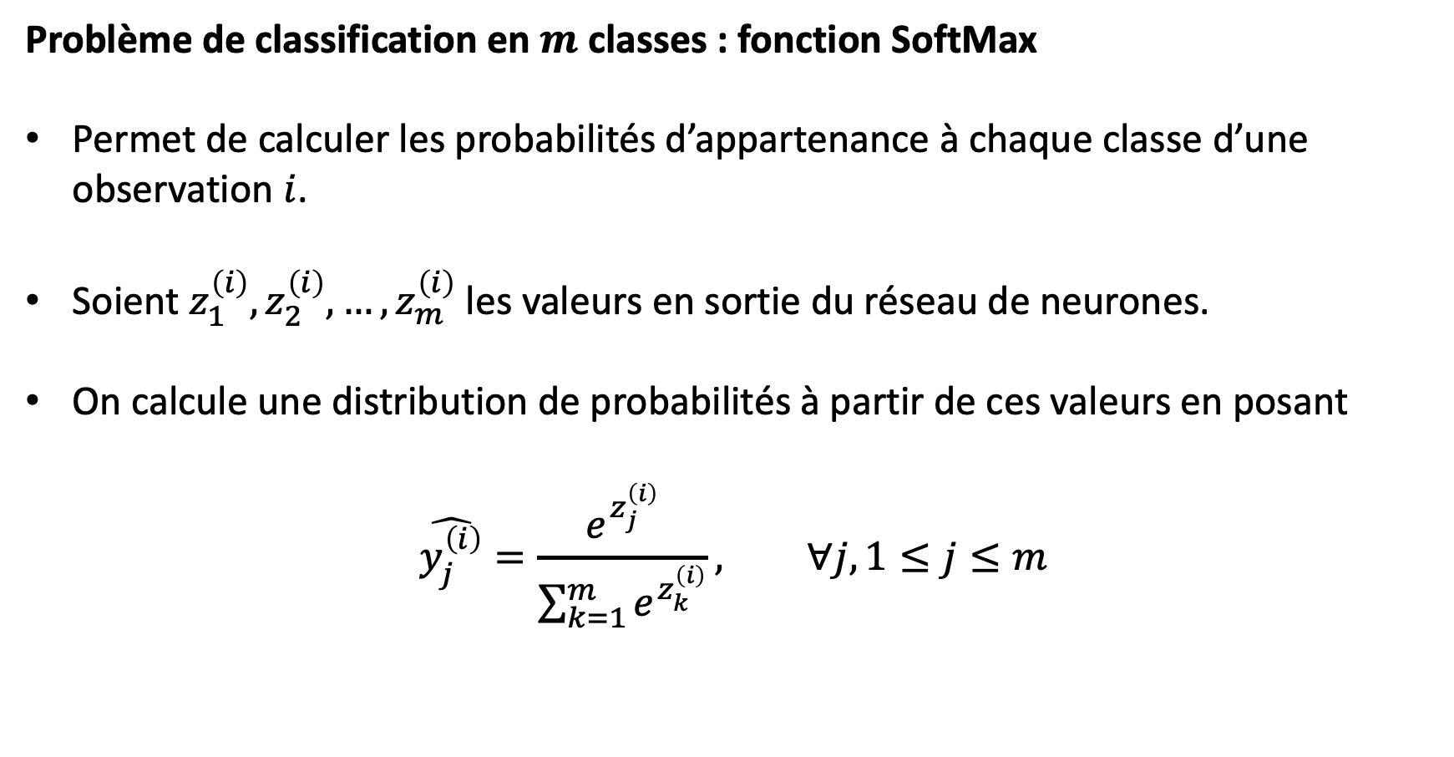
2. Généralités sur les réseaux de neurones.
Problème de classification en $m$ classes : fonction SoftMax
Permet de calculer les probabilités d’appartenance à chaque classe d’une observation $i$.
Soient $z_{1}^{\left(i\right)},z_{2}^{\left(i\right)},…,z_{m}^{\left(i\right)}$ les valeurs en sortie du réseau de neurones.
On calcule une distribution de probabilités à partir de ces valeurs en posant
$$\hat{y_{j}^{\left(i\right)}}=\frac{e^{z_{j}^{\left(i\right)}}}{\sum_{k=1}^{m}{e^{z_{k}^{\left(i\right)}}}}, ∀j,1≤j≤m$$
Notes:
Il faut bien sûr que chaque observation ne puisse appartenir qu’à une seule classe. Dans le cas contraire on n’appliquera pas cette fonction, et on choisira le plus souvent la fonction logistique comme fonction d’activation des neurones de la couche de sortie.
Cette normalisation permet également d’accélérer la convergence.

Slide 8

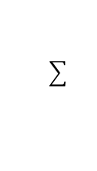
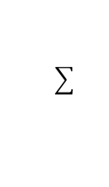



2. Généralités sur les réseaux de neurones.
Propagation avant : exemple basique
$$1$$
$$1$$
$$x_{1}$$
$$x_{2}$$

Slide 9
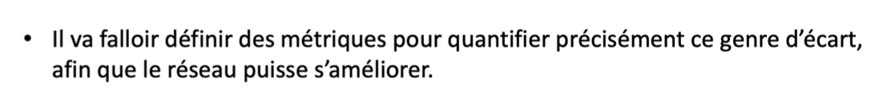

2. Généralités sur les réseaux de neurones.

Slide 10


2. Généralités sur les réseaux de neurones.
Fonctions de coût les plus utilisées
Problème de régression : écart quadratique moyen (MSE, Mean Squared Error).
Problème de classification en classes multiples : entropie croisée.

Slide 11
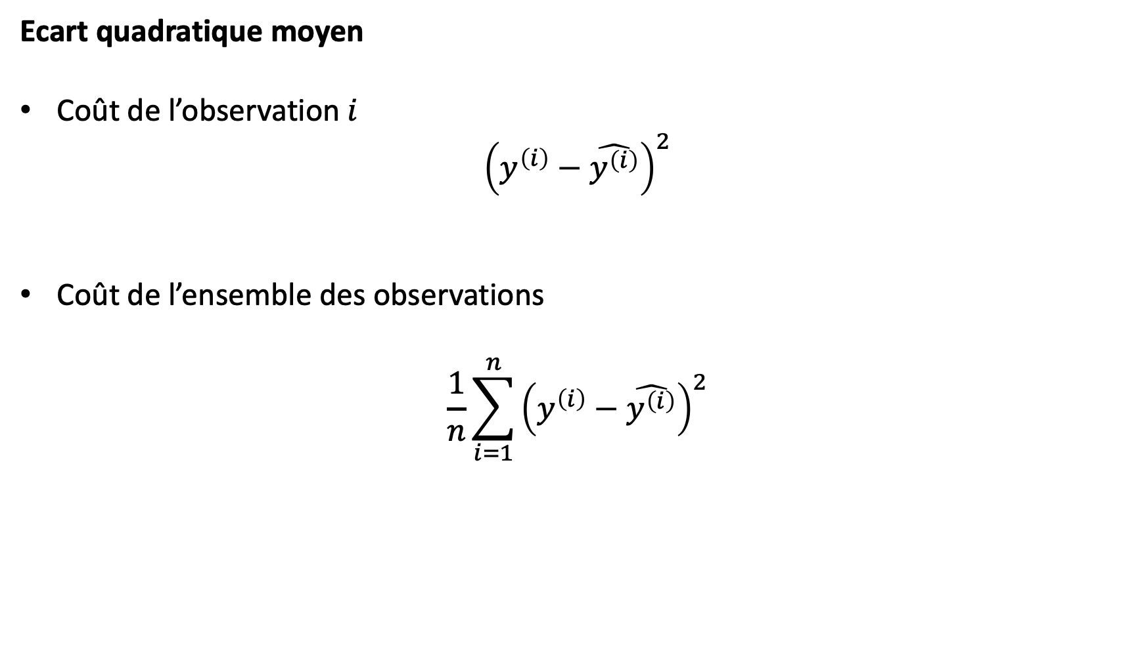
2. Généralités sur les réseaux de neurones.
Ecart quadratique moyen
Coût de l’observation $i$
$${\left(y^{\left(i\right)}−\hat{y^{\left(i\right)}}\right)}^{2}$$
Coût de l’ensemble des observations
$$\frac{1}{n}\sum_{i=1}^{n}{{\left(y^{\left(i\right)}−\hat{y^{\left(i\right)}}\right)}^{2}}$$

Slide 12
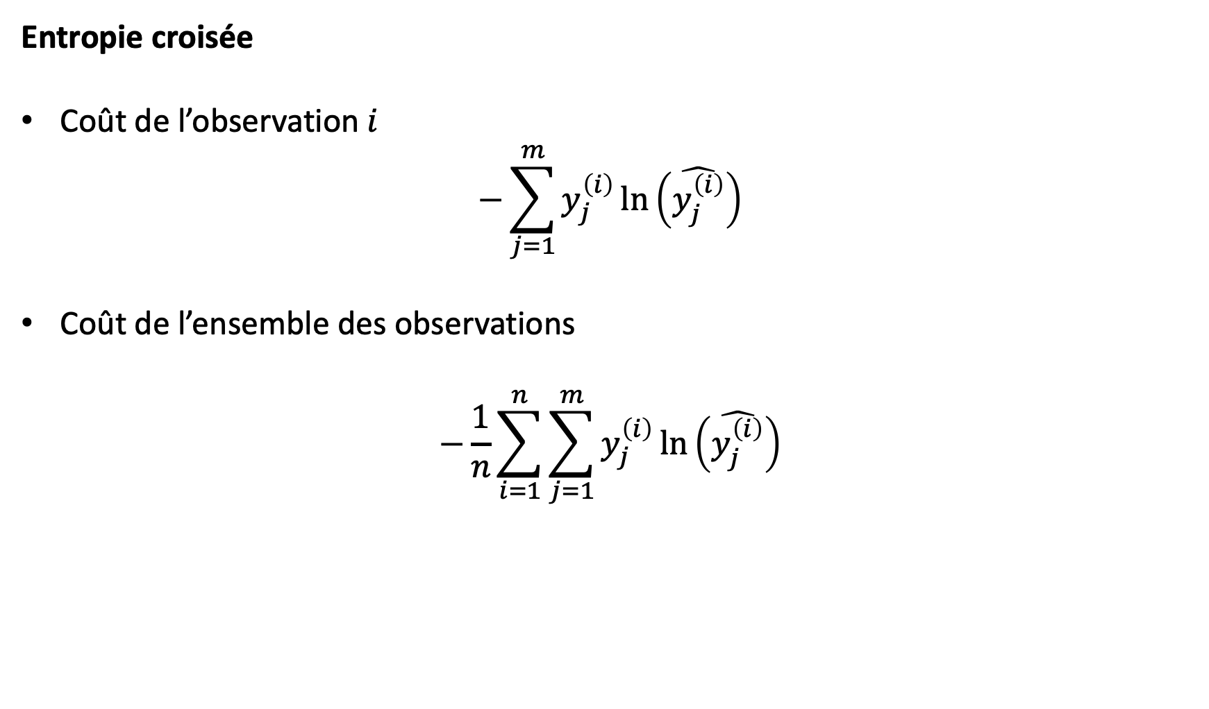
2. Généralités sur les réseaux de neurones.
Entropie croisée
Coût de l’observation $i$
$$−\sum_{j=1}^{m}{y_{j}^{\left(i\right)}\ln\left(\hat{y_{j}^{\left(i\right)}}\right)}$$
Coût de l’ensemble des observations
$$−\frac{1}{n}\sum_{i=1}^{n}{\sum_{j=1}^{m}{y_{j}^{\left(i\right)}\ln\left(\hat{y_{j}^{\left(i\right)}}\right)}}$$
Notes:
Grâce à l’usage de la fonction SoftMax, les arguments des logarithmes ne peuvent être nuls ou négatifs.

Slide 13


2. Généralités sur les réseaux de neurones.
Minimisation de la fonction de coût.
La fonction de coût dépend de l’ensemble des poids du réseau.
On cherche donc les valeurs de ces poids qui vont la minimiser.
Pour cela, on utilise un algorithme itératif dit de descente du gradient.

